Slide 1
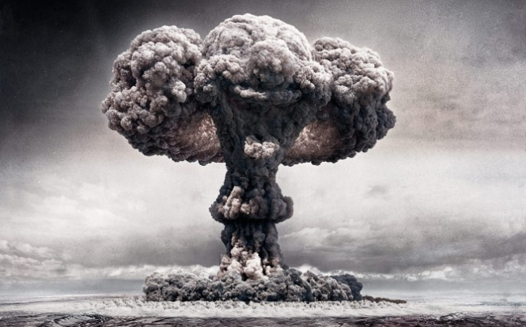
Проблема ядерної зброї

Slide 2
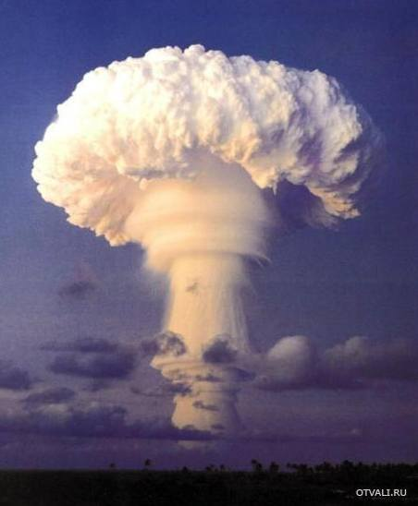
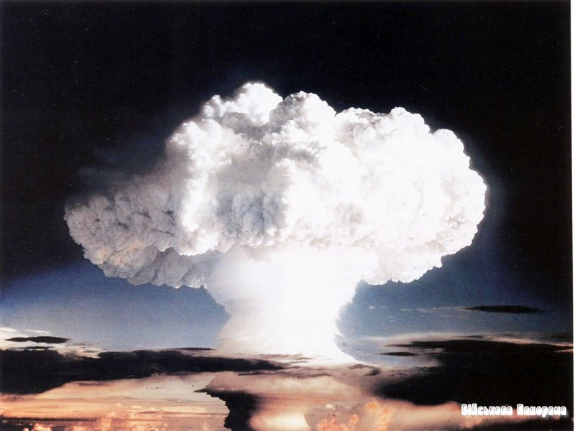
Мета: дослідити поняття та перші кроки до створення ядерної зброї, ознаймитсь із поділом ядерної зброї за потужністю.

Slide 3
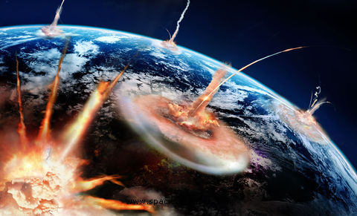
Завдання: розповісти про перші випробування ядерної зброї, поділити зброю на категорії, ознайомитись із запасами ядерної зброї у світі та «Ядерним клубом»

Slide 4
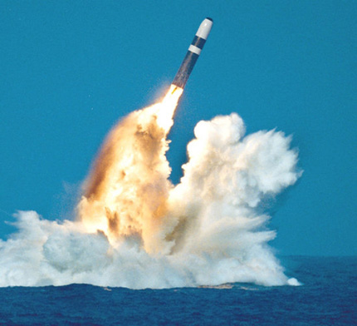
Ядерна зброя — зброя масового ураження вибухової дії, побудована на використанні ядерної енергії, що вивільняється при ланцюговій ядерній реакції розщеплення важких ядер й/або термоядерній реакції синтезу легких ядер.

Slide 5
Поняття ядерна зброя містить у собі:
власне ядерні заряди (бойові частини ракет і торпед, бомб, артилерійські снаряди тощо);
засоби їх доставки до цілі
(ракети, літаки, торпеди, артилерій
ські гармати тощо);
засоби управління.

Slide 6
Ядерна зброя істотно відрізняється від інших видів озброєння як масштабами, так і характером ураження. На відстані близько кілометра від центру вибуху відбуваються суцільні руйнування та знищується все живе поза укриттями. Перш за все така дія зумовлена тим, що потужність ядерного вибуху набагато більша, ніж будь-якого боєприпасу, створеного на основі хімічної вибухівки.

Slide 7
Потужність ядерних вибухів вимірюють у т.зв. тротиловому еквіваленті — вага тринітротолуолу (ТНТ), вибух якого призводить до вивільнення еквівалентної енергії. Навіть найменші ядерні заряди мають потужність вибуху близько 1 кілотонни (тобто тисячу тонн тротилу). Створення такого заряду зі звичайної вибухівки практично неможливо.

Slide 8
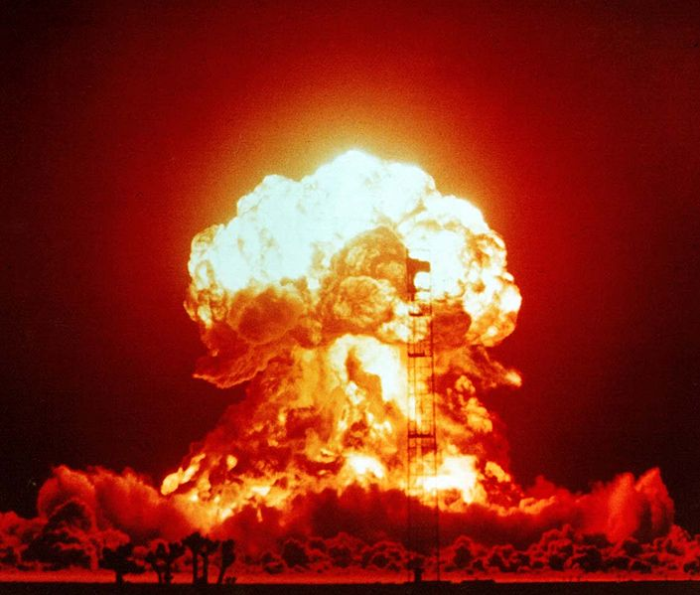
Вибух однофазної ядерної бомби потужністю 23 кт. Полігон у Неваді (1953)

Slide 9
При підриві ядерних боєприпасів відбувається ядерний вибух, уражаючими факторами якого є:
ударна хвиля;
світлове випромінювання;
проникаюча радіація;
радіоактисне зараження;
електромагнітний імпульс;
рентгенівське випромінювання.

Slide 10
Всі ядерні боєприпаси можуть бути розділені на дві основні категорії:
«Ядерні» — однофазні або одноступінчасті вибухові пристрої, у яких основний вихід енергії походить від ядерної реакції ,поділу важких ядер ( урану-235 або плутонію) з утворенням більш легких елементів.
Термоядерна зброя (також «водневі») — двофазні або двоступінчасті вибухові пристрої, у яких послідовно розвиваються два фізичних процеси, локалізованих у різних областях простору: на першій стадії основним джерелом енергії є реакція ділення важких ядер, а на другій реакції ділення й термоядерного синтезу використаються в різних пропорціях, залежно від типу й настроювання боєприпасів.

Slide 11
Прийнято ділити ядерні боєприпаси по потужності на п'ять груп:
надмалі (менш 1 кт);
малі (1 — 10 кт);
середні (10 — 100 кт);
великі (великої потужності) (100 кт — 1 Мт);
надвеликі (надвеликої потужності) (понад 1 Мт).

Slide 12
Перші кроки до створення ядерної зброї розпочинаються у 1896 році, коли було визнано радіоактивність урану, відкрито: гамма-випромінювання, полоній, радій, радон і актиній.
Уперше визнано розщеплення ядра атома, теорію ланцюгової ядерної реакції. І вже в серпні 1945 року на японські міста американцями були скинуті перші атомні бомби «Маля»(6 серпня, Хіросіма) і «Товстун»(9серпня , Нагасакі).

Slide 13
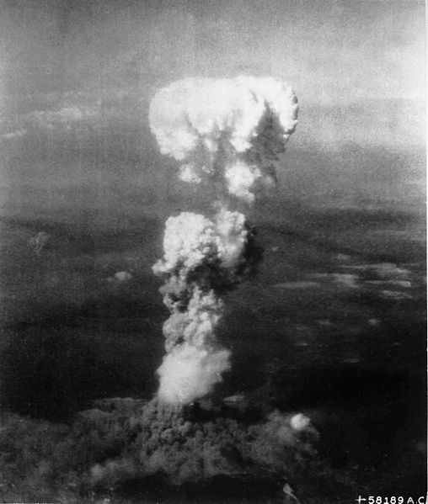
Хмара над Хіросімою після скинення бомби.

Slide 14
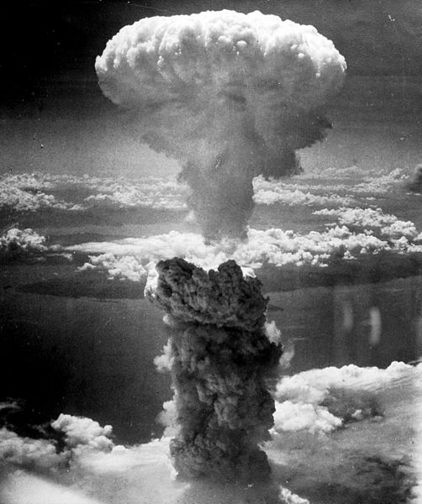
Хмара над Наґасакі після скинення бомби.

Slide 15
Післявоєнне вдосконалювання ядерної зброї:
Навесні 1948 р. американці провели операцію «Піщаник». Підготовка до неї йшла з літа 1947 р. У ході операції були випробувані 3 удосконалені атомні бомби.
29 серпня 1949 р. СРСР провів випробування своєї атомної бомби РДС-1, зруйнувавши ядерну монополію США.
Наприкінці січня — початку лютого 1951 р. США відкрили Ядерний полігон у Неваді і провели там операцію «Рейнджер» з 5 ядерних вибухів.
У жовтні 1961 р. СРСР провів випробування Цар-бомби, найпотужнішого ядерного заряду в історії.

Slide 16
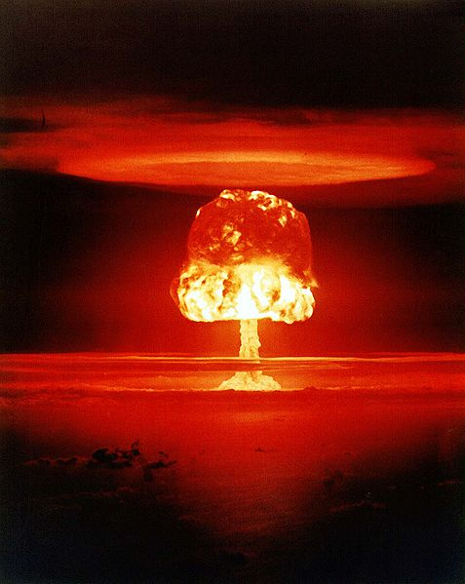
Випробування термоядерної бомби на атолі Бікіні, 1954 р. Потужність вибуху 11 Мт,

Slide 17
Випробування
Перше випробовування ядерної зброї відбулося в США 16 липня 1945. Потужність атомної бомби становила 20 кілотонн. Найпотужніша випробувана бомба, «Цар-бомба» потужністю 50 мегатонн, вибухнула 30 жовтня 1961 на Новій Землі.. 1963 року всі ядерні держави підписали договір про обмеження випробовування ядерної зброї, за яким заборонялися вибухи в атмосфері, під водою й у відкритому космосі, але дозволялися підземні вибухи. Франція продовжувала випробовування в атмосфері до 1974 року, Китай — до 1980.

Slide 18
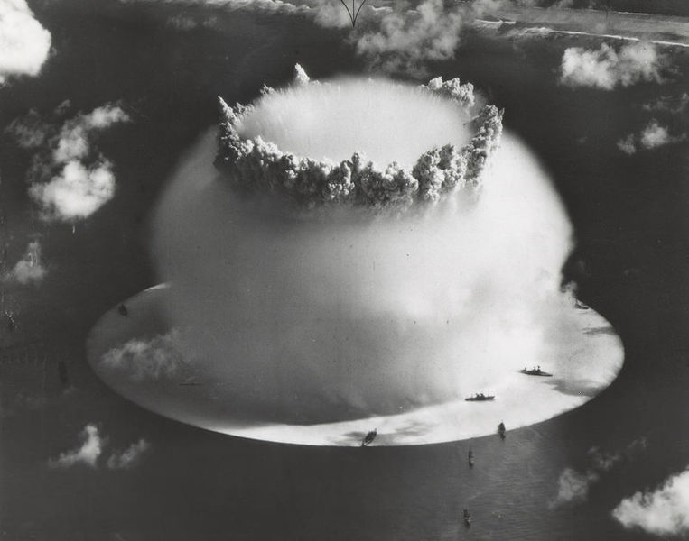
Підводне випробування ядерної зброї

Slide 19
Ядерний клуб
Це неофіційна назва групи країн, що володіють ядерною зброєю. До неї входять США (з 1945), Росія (перед тим Радянський Союз: з 1949),Великобританія ( 1952), Франція ( 1960), КНР ( 1964), Індія ( 1974), Пакистан ( 1998) і КНДР ( 2006). Також вважається, що Ізраїль має ядерну зброю.

Slide 20
Україна, Білорусія й Казахстан, на території яких перебувала частина ядерного озброєння СРСР, після підписання в 1992 році Лісабонського протоколу були оголошені країнами, що не мають ядерної зброї, і в 1994- 1996 роках передали всі ядерні боєприпаси РФ. 1991 року після розпаду Радянського Союзу Україна була третьою країною у світі за ядерним арсеналом. Україна відмовилась від свого арсеналу, який розташовувався на її території з часів Радянського Союзу, за умов надання їй відповідних гарантій провідними ядерними державами світу. З вересня 1993 р. під час переговорів двох Президентів України і Росії була досягнута домовленість про ліквідацію всієї ядерної зброї, що розташовувалася в Україні.

Slide 21
Запаси ядерної зброї у світі
 | 1947 | 1967 | 1992 | 2002 | 2010
США | 32 | 31255 | 12000 | 10600 | 8500
СРСР/ Росія |  | 8339 | 25000 | 16000 | 11000
Великобританія |  | 270 |  | 512 | 225
Франція |  | 36 |  | 384 | 350
Китай |  | 25 |  | 400 | 400
Ізраїль |  |  |  | 200 | 150
Індія |  |  |  | 100 | 100
Пакистан |  |  |  | 100 | 5-10

Slide 22
Дякуємо за увагу!!!
Виконали:
Розумна Ілона,
Лисенко Лілія

